Slide 1


Урок физики
7 класс
Ученье – свет, а неученье – тьма

Slide 2


15.11.2011.
МОУ СОШ №1 г. Серпухов
Тема урока:
«Плотность вещества»
Учитель физики
Белая Елена Ильинична
№ 244-532-126

Slide 3
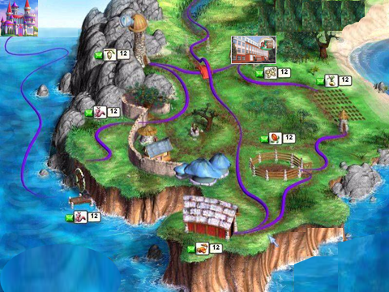





ДВОРЕЦ
ЗНАНИЙ
Табличная
МОУ СОШ №1
Повторительная
Порешайкина
Проблемная
Кроссвордная
Тестовая
Объяснительная

Slide 4
ДВОРЕЦ
ЗНАНИЙ
Табличная
МОУ СОШ №1
Повторительная
Порешайкина
Проблемная
Кроссвордная
Тестовая
Объяснительная

Slide 5






Станция «ПОВТОРИТЕЛЬНАЯ»
Программа «Macromedia flesh»
http://www.webstyle.my1.ru/load/
16-1-0-63
ПУСК

Slide 6






ДВОРЕЦ
ЗНАНИЙ
Табличная
МОУ СОШ №1
Повторительная
Порешайкина
Проблемная
Кроссвордная
Тестовая
Объяснительная

Slide 7
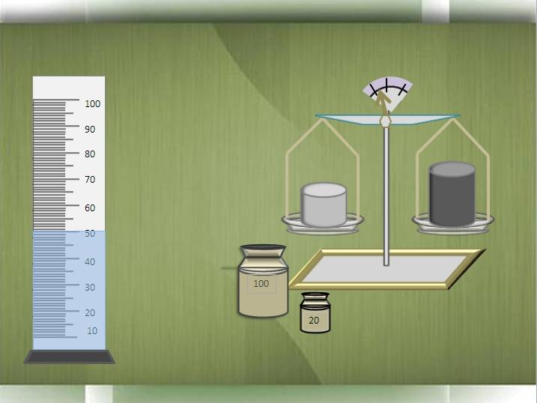
Какую задачу будем решать?

Slide 8
Станция «ПРОБЛЕМНАЯ»
 | Результат измерений | m•v | m v
mмал, [г]
Vмал, [см³]
mбол, [г]
Vбол, [см³]

Slide 9
ρ – плотность вещества, [ ]
кг/м³
m
ρ
=
V
Определение:
Плотность - это физическая величина, равная отношению массы тела к его объему.
m = ρV
m
V = m/ρ
ρ
V

Slide 10
Плотность показывает, чему равна масса вещества, взятого в объеме 1м³ (или 1см³)
ЖЕЛЕЗО
ρ = 7800 кг/м³
или
ρ = 7,8 г/см³

Slide 11

ДВОРЕЦ
ЗНАНИЙ
Табличная
МОУ СОШ №1
Повторительная
Порешайкина
Проблемная
Кроссвордная
Тестовая
Объяснительная

Slide 12
Станция «ОБЪЯСНИТЕЛЬНАЯ»
Найти плотность вещества и объяснить, что обозначает это число.
1. «Прилежные» БЕНЗИН
2. «Любознательные» СВИНЕЦ
3. «Настойчивые» СПИРТ
4. «Целеустремленные» ПРИРОДНЫЙ ГАЗ
5. «Пытливые» КИРПИЧ
6. «Старательные» АЗОТ

Slide 13
ДВОРЕЦ
ЗНАНИЙ
Табличная
МОУ СОШ №1
Повторительная
Порешайкина
Проблемная
Кроссвордная
Тестовая
Объяснительная

Slide 14
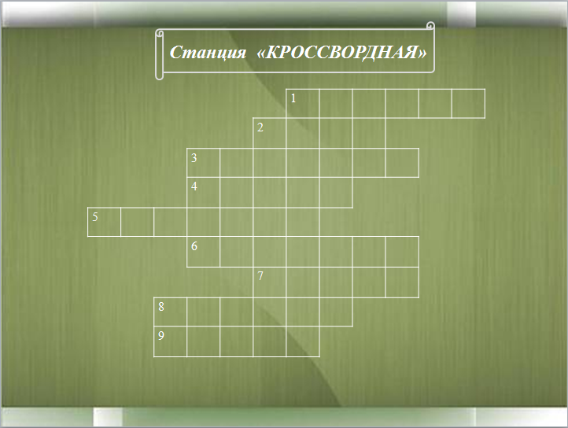
П Р О Б К А
Х Л О Р
В О Д О Р О Д
Р Т У Т Ь
П А Р А Ф И Н
К Е Р О С И Н
О С М И Й
З О Л О Т О
Н Е Ф Т Ь

Slide 15

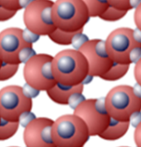

Почему плотность одного и того же вещества в твердом, жидком, и газообразном состояниях различна?
Водяной пар
= 0,590кг/м³
Вода
= 1000кг/м³
Лед
= 900кг/м³
ρ
ρ
ρ

Slide 16
ДВОРЕЦ
ЗНАНИЙ
Табличная
МОУ СОШ №1
Повторительная
Порешайкина
Проблемная
Кроссвордная
Тестовая
Объяснительная

Slide 17

Станция «ТАБЛИЧНАЯ»
Группа | Вещество | Масса m, [кг] | Объем V, [м³] | Плотность ρ, [кг/м³]
1. «Прилежные» | Вода чистая |  | 2
2. «Любознательные» |  |  | 3 | 2700
3. «Настойчивые» | Чугун | 14000
4. «Целеустремленные» |  | 5,72 |  | 1,43
5. «Пытливые» |  | 1395 |  | 930
6. «Старательные» | Цинк |  | 3
2000
1000
Мрамор
8100
2
7000
Кислород
4
Масло
подсолнечное
1,5
21300
7100

Slide 18
ДВОРЕЦ
ЗНАНИЙ
Табличная
МОУ СОШ №1
Повторительная
Порешайкина
Проблемная
Кроссвордная
Тестовая
Объяснительная

Slide 19

Станция «ПОРЕШАЙКИНА»
В.И.Лукашик «Сборник задач по физике»
№ 228 – 233.

Slide 20

№ 228
Даны два кубика одинаковой массы: один из янтаря, другой из меди. У какого из кубиков масса вещества в объеме 1 см³ больше и во сколько раз?

Slide 21
№ 230
алюминий
парафин
Диаметры алюминиевого и парафинового шаров одинаковы. Какой из них имеет меньшую массу и во сколько раз?

Slide 22
№ 231
mмолока > mводы > mподсолнечного
масла
Стакан, наполненный водой, имеет большую массу, чем тот же стакан, заполненный подсолнечным маслом, но меньшую, чем молоком. Какая из этих жидкостей имеет наибольшую плотность, а какая – наименьшую?

Slide 23
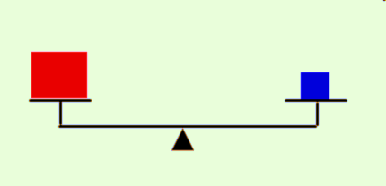

№ 232.
На чашках уравновешенных весов лежат кубики. Одинаковы ли плотности веществ, из которых сделаны кубики?

Slide 24


№ 233.
вода
серная кислота
В один сосуд из двух одинаковых сосудов налили воду, в другой – серную кислоту равной массы. Какая жидкость имеет большую плотность?

Slide 25
ДВОРЕЦ
ЗНАНИЙ
Табличная
МОУ СОШ №1
Повторительная
Порешайкина
Проблемная
Кроссвордная
Тестовая
Объяснительная

Slide 26


1. Условное обозначение плотности
1. m
2. V
3. F
4. ρ
1
2
3
4
5
6
7
8
9
10
11
12
13
14
15
16
17
18
19
20

Slide 27
2. Что характеризует плотность?
1. Массу вещества в единице его объема
2. Объем вещества в его массе
3. Инертность тела
4. Нет правильного ответа
1
2
3
4
5
6
7
8
9
10
11
12
13
14
15
16
17
18
19
20

Slide 28
3. Каковы единицы измерения плотности в
системе СИ?
1. КГ/М²
2. КГ/М³
3. Г/М³
4. М³/КГ
1
2
3
4
5
6
7
8
9
10
11
12
13
14
15
16
17
18
19
20

Slide 29
4. Какова формула для расчета плотности
вещества?
ρ = mV
2. ρ = V/m
3. ρ = m/V
4. ρ = m+V
1
2
3
4
5
6
7
8
9
10
11
12
13
14
15
16
17
18
19
20

Slide 30
5. В разных состояниях плотность одного
и того же вещества
1. Разная
2. Одинаковая
3. Это зависит от массы вещества
4. Нет правильного ответа
1
2
3
4
5
6
7
8
9
10
11
12
13
14
15
16
17
18
19
20

Slide 31

ДВОРЕЦ
ЗНАНИЙ
Табличная
МОУ СОШ №1
Повторительная
Порешайкина
Проблемная
Кроссвордная
Тестовая
Объяснительная

Slide 32

Домашнее
задание:
§ 21, упр. 7;
В.И. Лукашик «Сборник задач по физике»
№ 234 – 237;
вывести 1кг/м³ = …..г/см³.

Slide 33
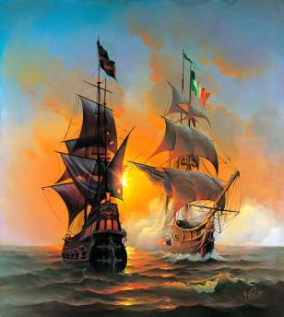
Все молодцы!
До свидания!

Slide 34









Slide 39

Это неправильный
ответ!!!
Подумай еще!

